Slide 1
КУЛИНАРИЯ

Slide 2
Предупреждение !Голодным ! !не смотреть!

Slide 3
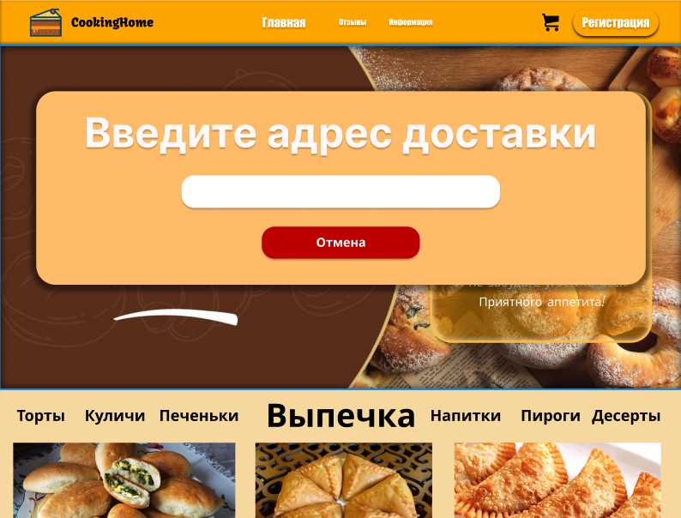
Главная страница сайта
При заходе на наш сайт незарегистрированным пользователям, т.е. гостям появляется окошко с просьбой ввести свой адрес

Slide 4
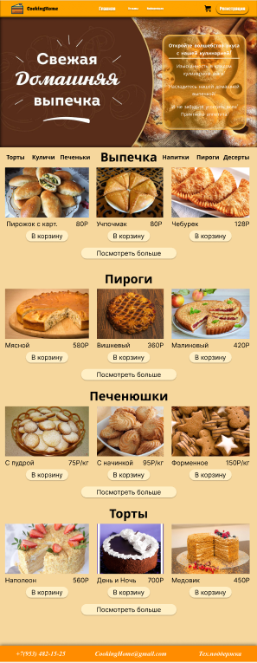
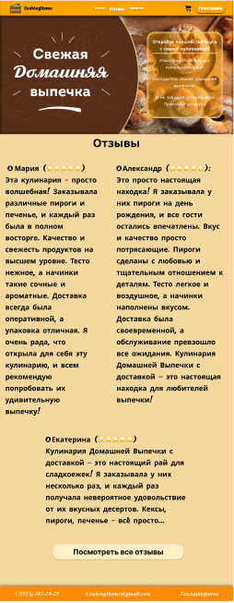

Вид страниц для гостей
Гостю для просмотра доступны следующие страницы:
Главная, Отзывы Информация и остальные категории блюд.
При нажатии на кнопку «Посмотреть больше» открывается страница с разными блюдами этого типа

Slide 5
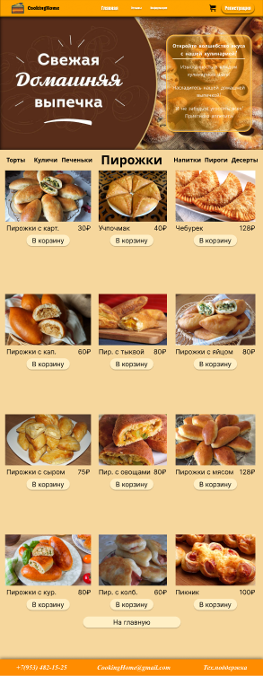
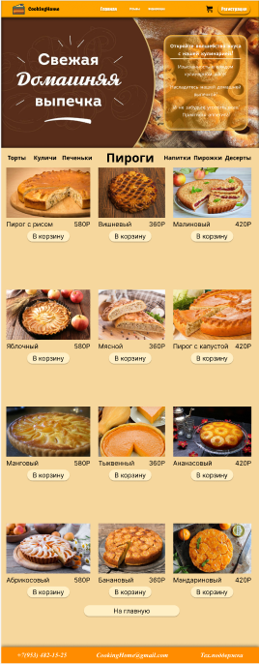
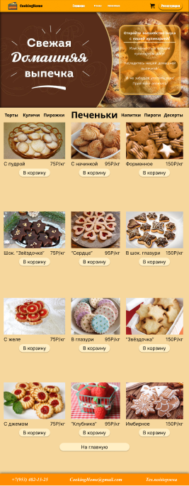

Slide 6
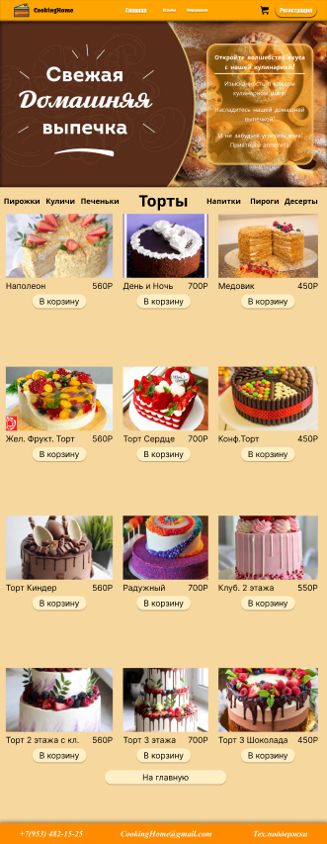
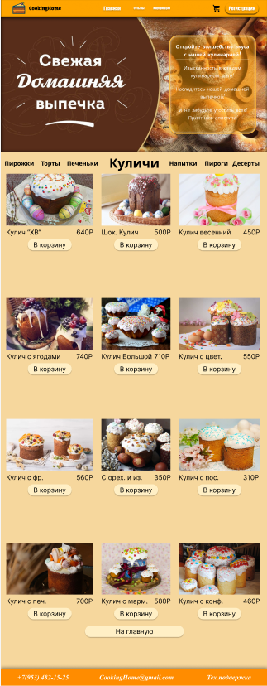
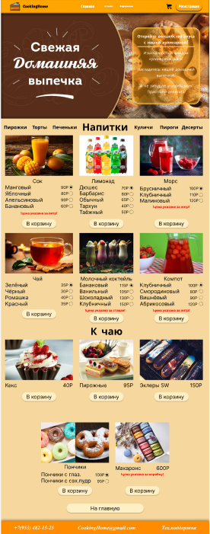
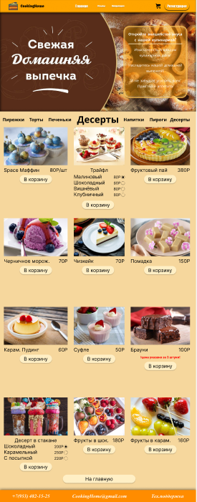

Slide 7
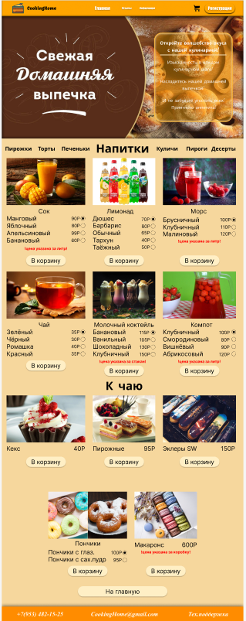
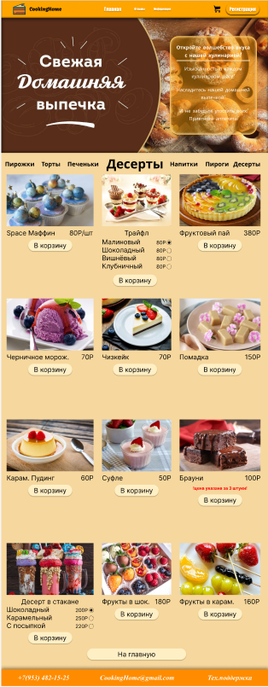
Страницы сайта
Как мы видели на предыдущих слайдах представлены страницы с названием и ценой и возможностью добавления их в корзину
Также на некоторых страницах нам дают выбор что выбрать
А также есть предупреждения и возможность вернуться на главную

Slide 8
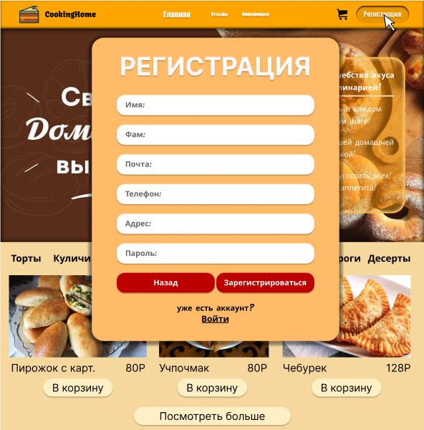
регистрация
Для оформления заказа пользователю необходимо зарегистрироваться в системе
После нажатия на кнопку регистрация появится окошко для ввода данных пользователя

Slide 9

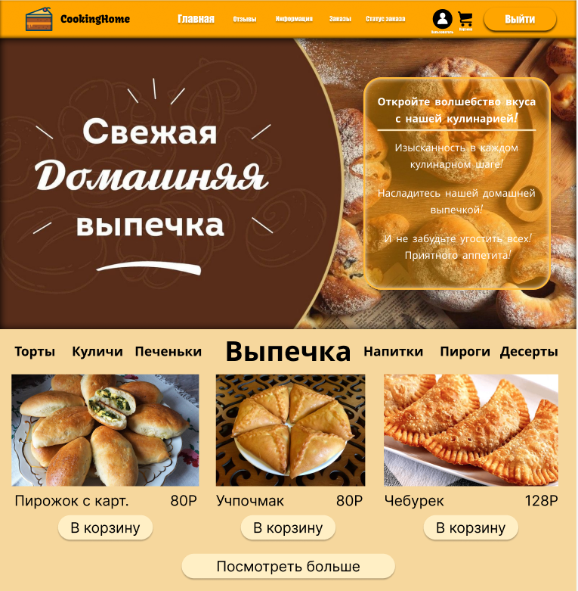
Незарегистр. Пользователь
После регистрации пользователь будет видеть кнопку выйти, свой профиль, в панели навигации появятся Заказы и Статус заказа

Slide 10
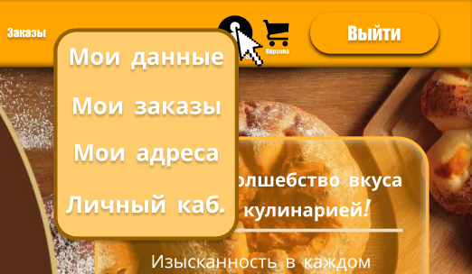
Незарегистр. Пользователь
При нажатии на иконку своего профиля ему вылезет менюшка где он увидет след. Кнопки «Мои данные», «Мои заказы», «Мои адреса» и кнопку «Личный кабинет»

Slide 11
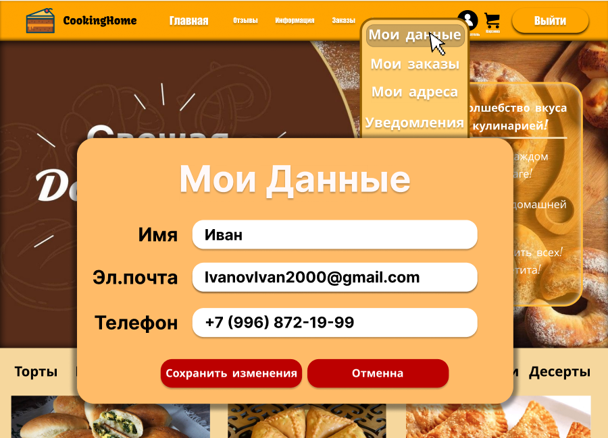
Незарегистр. Пользователь
При нажатии на кнопку «Мои данные» вылезет менюшка с осн. данными которые мы вводили при регистрации.
Больше данных можно посмотреть в ЛК.
Есть возможность их изменить и сохранить, либо ничего не делать

Slide 12
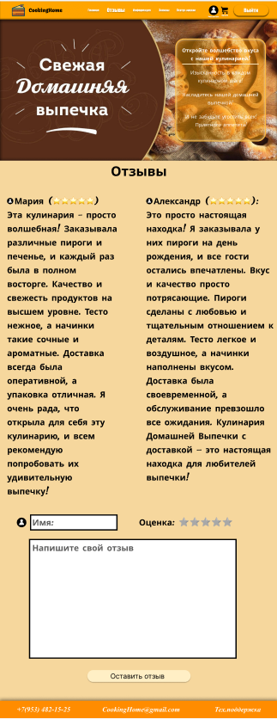
Зарегистр. пользователь
Зарегистрированный пользователь видит все те же страницы что видит и обычный гость, но у зарегистрированного пользователя на странице с отзывами есть возможность оставить отзыв

Slide 13
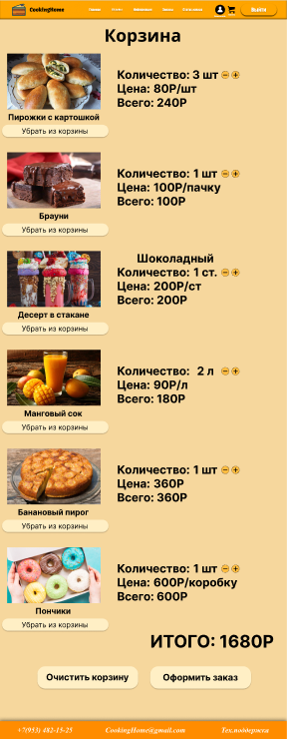
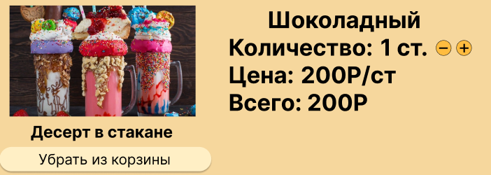
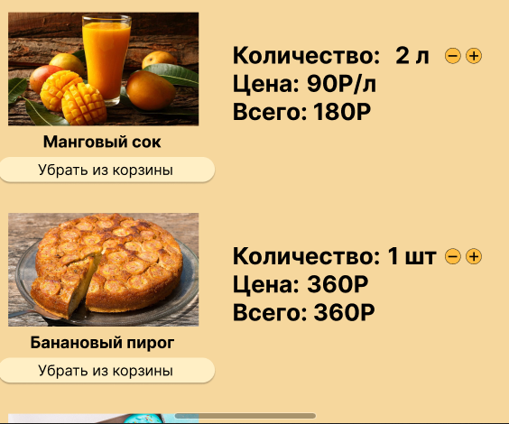
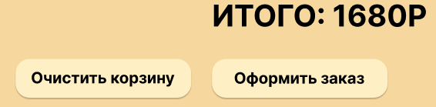
Корзина
Страницу корзину видят как и зарег. пользователи, так и гости.
Но только зарег. пользователь может оформить заказ.
В корзине показывается итоговая сумма заказа, само блюдо и их количество.
А также есть возможность очистить корзину

Slide 14
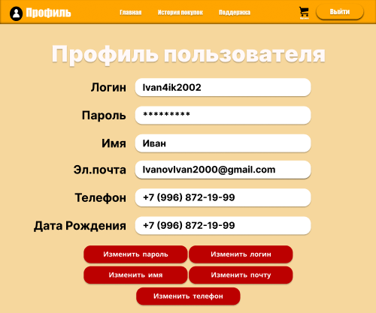
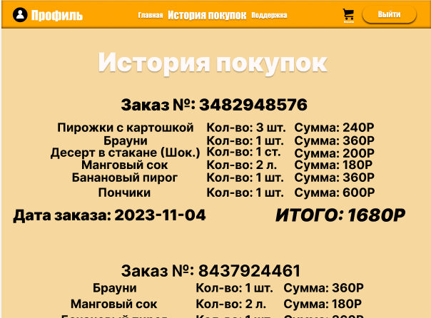
Личный кабинет
В личном кабинете пользователя можно посмотреть свои данные такие как: Логин, Пароль, Имя, Эл.Почту и Телефон, а также можно их изменить.
Также в ЛК есть возможность посмотреть историю покупок и связаться с тех. Поддержкой
А так же есть возможность вернуться на главную страницу

Slide 15
Спасибо за внимание!
Работу выполнили: карпов денис и хамитов данил

